Slide 1

第二章 行列式
§1 引言
§5 行列式的计算
§2 排列
§6 行列式按行(列)展开
§3 n 级行列式
§7 Cramer法则
§4 n 级行列式的性质
§8 Laplace定理
行列式乘法法则

Slide 2

一、 行列式定义
二、n 级行列式的等价定义

Slide 3
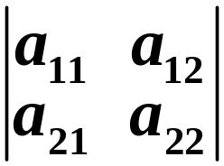

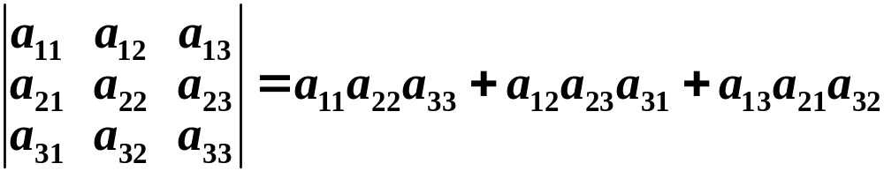
一、行列式的定义
1. 二级行列式
2. 三级行列式

Slide 4

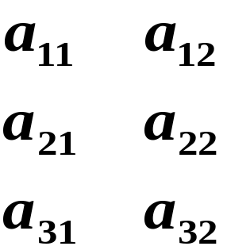








沙路法
对角线法

Slide 5
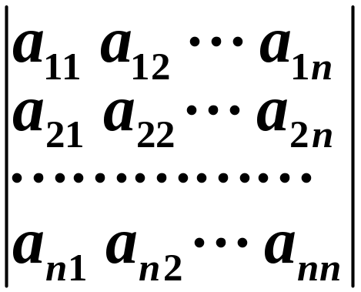
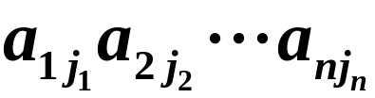


3. n 级行列式
n 级行列式
等于所有取自不同行不同列的 n 个元素的乘积
(1)
的代数和，这里 为 的一个排列.
每一项（1）都按下列规则带有符号：
当 为奇排列时（1）带负号；
当 为偶排列时（1）带正号；

Slide 6
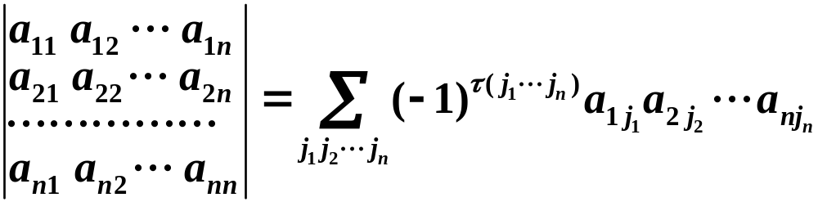
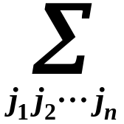
即
这里 表示对所有1、2、… 、 n的n级排列求和．

Slide 7

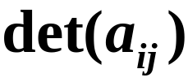
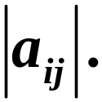
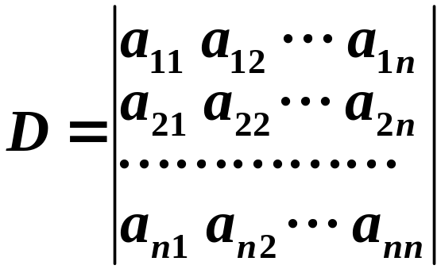

注:
1) 行列式 常简记为 或
主对角线
副对角线
2)
中的数 称为行列式D处于
第 i 行第 j 列的元素， i 称为行指标， j 称为列指标.
3) n级行列式定义展开式中共有n！项．

Slide 8
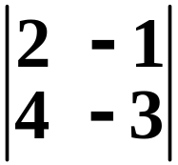



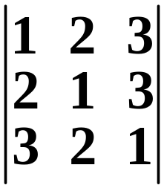







例1 计算行列式

Slide 9
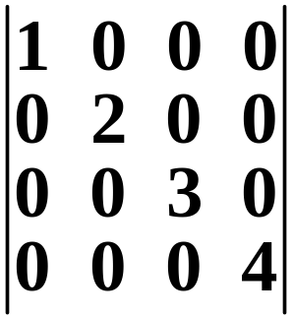
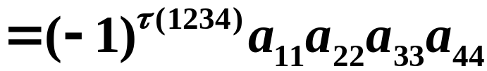

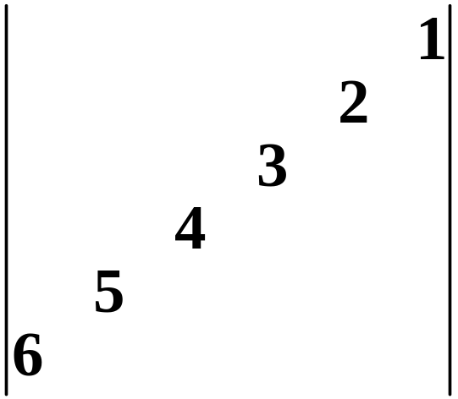
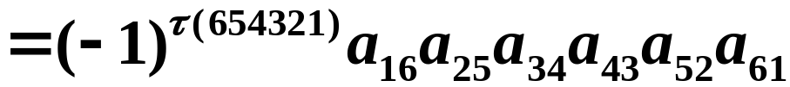


例2.

Slide 10
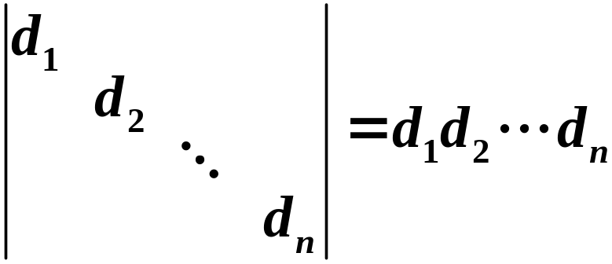
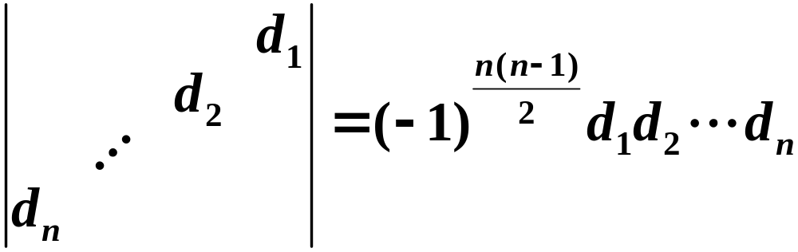
一般地,
对角形行列式

Slide 11
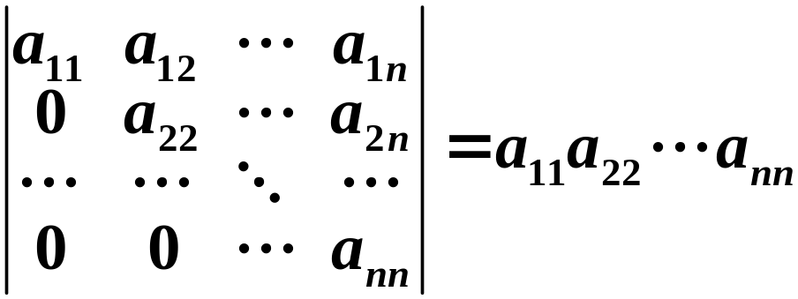
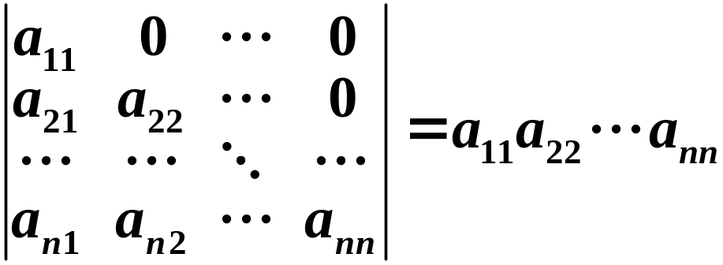
类似可得：
上三角形行列式
下三角形行列式

Slide 12
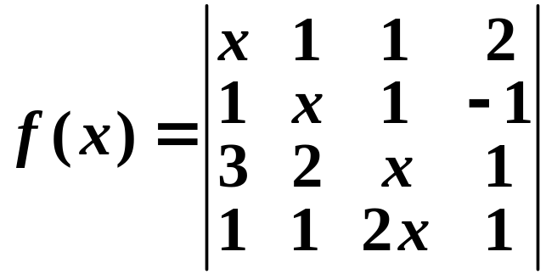


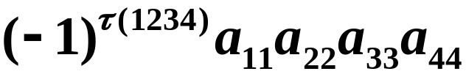
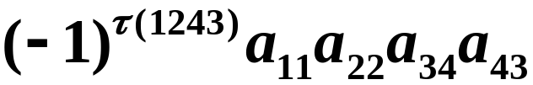


例3.
已知
,求 的系数 .
由n级行列式定义， 是一个x的多项式函数，
解:
且最高次幂为 ,显然含 的项有两项:
与
即 与
中 的系数为-1.

Slide 13
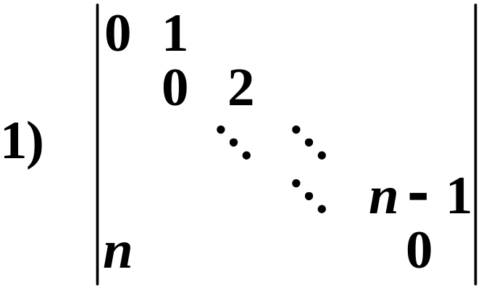
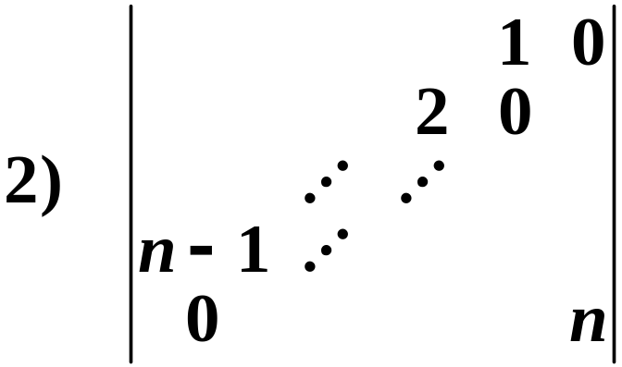
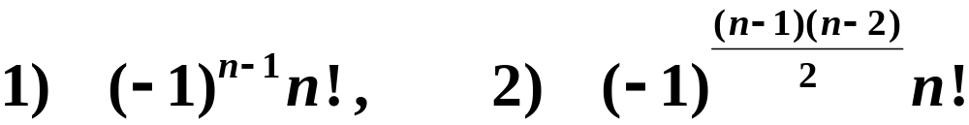
练习：计算行列式
答案：

Slide 14
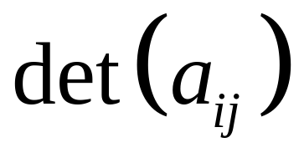
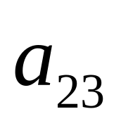
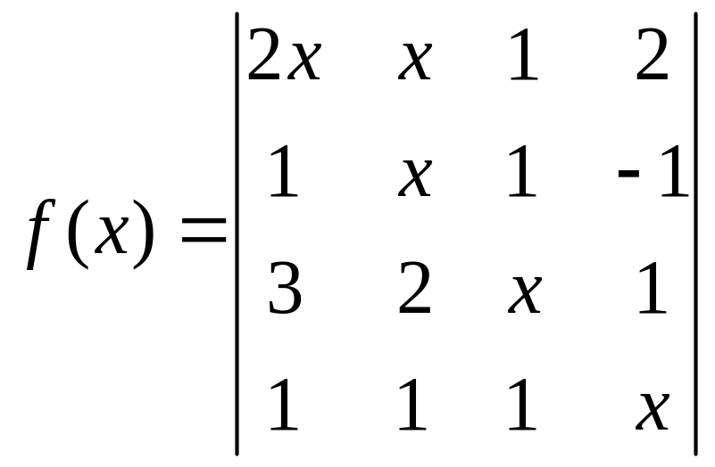
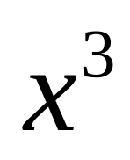
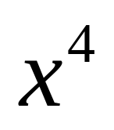
练习
1 写出4阶行列式 中带负号并且包含因子 的项。
2，按定义计算
中 与 的系数。

Slide 15
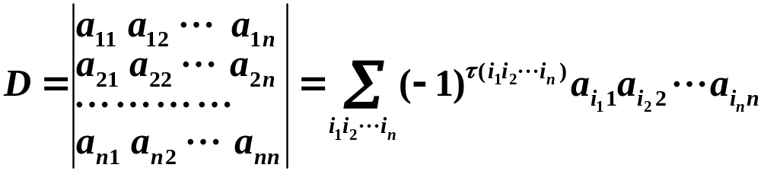
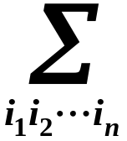
二、n 级行列式的等价定义
这里 表示对所有1、2、… 、 n的n级排列求和．

Slide 16
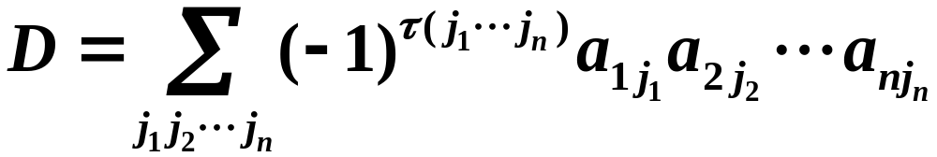
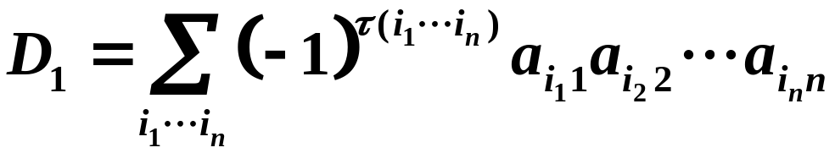
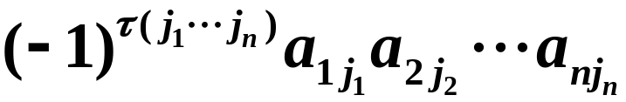
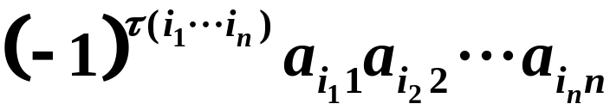

证明：
按行列式定义有
记
对于D中任意一项
总有且仅有 中的某一项
与之对应并相等;

Slide 17

反之，
对于 中任意一项
也总有且仅有D中的某一项
与之对应并相等．
于是D与
中的项可以一一对应并相等,
从而

Slide 18
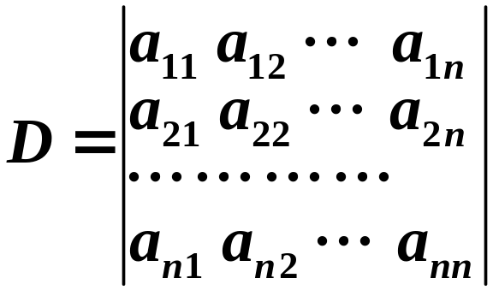
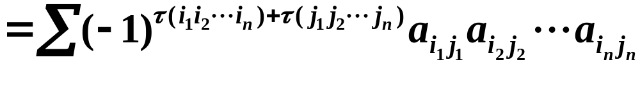
类似地，有

